Slide 1
Министерство сельского и рыбного хозяйства Республики Карелия
Республика
Направления государственной поддержки крестьянских (фермерских) хозяйств и сельскохозяйственных потребительских кооперативов

Slide 2
Официальный сайт: msx.karelia.ru

Slide 3
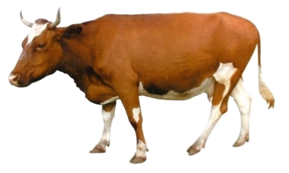
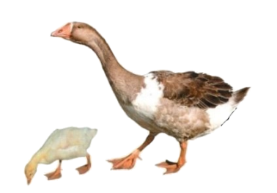
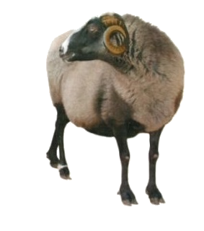
В 2018 году поддержкой воспользовались 65 К(Ф)Х на сумму 12,1 млн. рублей
Субсидии на мероприятия по развитию альтернативных видов животноводства в малых формах хозяйствования (при условии прироста поголовья и обеспечения ветеринарного благополучия в хозяйстве на одно хозяйство один раз в течение текущего финансового года).
Ставки на одну голову:
Дойное стадо коров – 16 000 рублей;
КРС (за исключением дойного стада коров) – 4 000 рублей;
Лошади – 4 000 рублей;
Куры, гуси, утки, индейки (200 и более)– 70 рублей;
Перепела (500 и более голов) – 10 рублей;
Пчелосемьи – 2 500 рублей;
Овцы, козы – 1 500 рублей;
Кролики (поголовье - 200 и более)– 70 рублей.
На искусственное осеменение КРС – 1150 рублей.

Slide 4
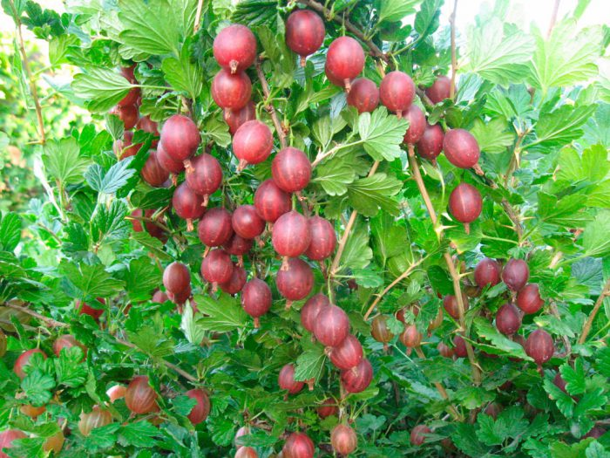
Субсидия на мероприятия по закладке многолетних ягодных и (или) ягодных кустарниковых насаждений
Условие: на площади не менее 1 гектара при условии увеличения площадей, занятых многолетними ягодными и (или) ягодными кустарниковыми насаждениями, исходя из ставки за 1 гектар площади, вводимой в оборот (прирост в га по отношению к предыдущему году). Земля в собственности и (или) в аренде.
Ставка (на 1 га): 167 000 рублей (бюджет РК), но не более 30% от стоимости прямых затрат (посадочный, укрывной материал, стоимость работ).

Slide 5
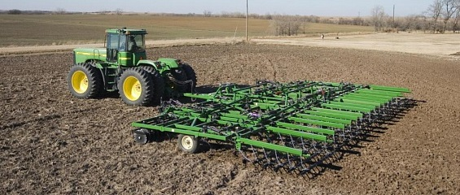
Субсидия на реализацию мероприятий по оказанию несвязанной поддержки
На возмещение части затрат на проведение комплекса агротехнологических работ, повышение уровня экологической безопасности сельскохозяйственного производства, а также повышение плодородия и качества почв посевных площадей, занятых кормовыми сельскохозяйственными культурами.
Условие: наличие поголовья сельскохозяйственных животных, земля в собственности и (или) в аренде.
Ставка (на 1 га): 15,32 рублей - бюджет РК;
240 рублей - бюджет РФ
Повышающий коэффициент – 1,4 при условии известкования почв

Slide 6
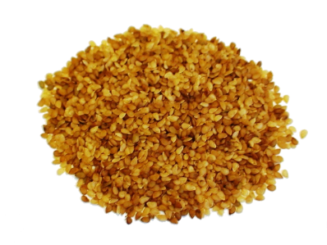
Субсидия на реализацию мероприятий по оказанию несвязанной поддержки
На возмещение части затрат на проведение комплекса агротехнологических работ, обеспечивающих увеличение производства семенного картофеля и (или) овощей открытого грунта.
Условие: земля в собственности и (или) в аренде.
Ставки (на 1 га):
Семенной картофель (элитный): 2 776,6 рублей - бюджет РК
Овощи открытого грунта: 829,79 рублей - бюджет РК; 13 000 рублей - бюджет РФ

Slide 7
Субсидия на реализацию мероприятий по оказанию содействия достижению целевых показателей реализации региональных программ развития агропромышленного комплекса
На 1 гектар посевной площади, занятой кормовыми культурами на территории, отнесенной к районам Крайнего Севера и приравненным к ним местностям (однолетние и многолетние травы).
Условие: наличие поголовья сельскохозяйственных животных.
Ставки (на 1 га):
бюджет РК – 165,96 рублей, бюджет РФ – 2 600 рублей

Slide 8
На 1 гектар посевной площади, занятой под сельскохозяйственными культурами, засеваемыми элитными семенами (в целях сортосмены и сортообновления).
Ставка (на 1 га): бюджет РК - 1 800 рублей, бюджет РФ - 28 200 рублей,
Перечень сельскохозяйственных культур
Картофель, элита, включая супер-суперэлиту, суперэлиту
Овощные и бахчевые культуры, элита, включая суперэлиту

Slide 9
Субсидия на мероприятия по повышению почвенного плодородия
На приобретение минеральных удобрений российского производства.
Ставки (от стоимости минеральных удобрений):
при сохранении удобренной площади на уровне 2018 года: 40 %,
при увеличении удобренной площади к уровню 2018 года на 10%: 50 %,
при увеличении удобренной площади к уровню 2018 года на 20%: 60 %.
На приобретение известковых материалов. При проведении мероприятий по освоению необрабатываемых земель сельскохозяйственного назначения.
Ставка: 35 000 (на 1 га), но не более 50 процентов от стоимости прямых затрат.

Slide 10
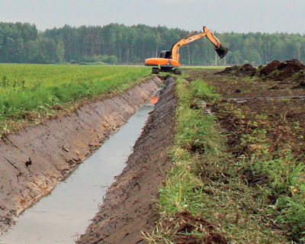
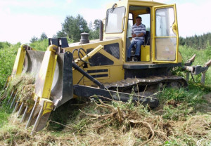
Субсидия на реализацию гидромелиоративных мероприятий (строительство, реконструкция мелиоративных систем общего и индивидуального пользования, обязательно – наличие ПСД, земля в собственности и (или) в аренде)
Ставка: бюджет РК – 32,885 %, бюджет РФ – 22,12 % от объема фактически произведенных расходов
Субсидия на реализацию культуртехнических мероприятий (обязательно – наличие проектной документации, земля в собственности и (или) в аренде)
Ставка: бюджет РК – 27,994 %, бюджет РФ – 18,83 % от объема фактически произведенных расходов

Slide 11
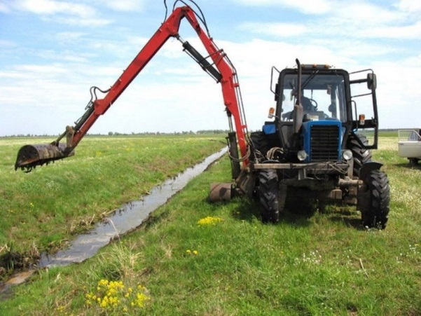
Субсидия на возмещение части затрат на разработку проектно-сметной документации на реконструкцию мелиоративных систем общего и индивидуального пользования (собственности и (или) аренде)
Ставка: 90 % от стоимости работ (бюджет РК)
Субсидия на возмещение части затрат на разработку проектной документации на проведение культуртехнических мероприятий
Ставка: 50 % от стоимости работ (бюджет РК)

Slide 12
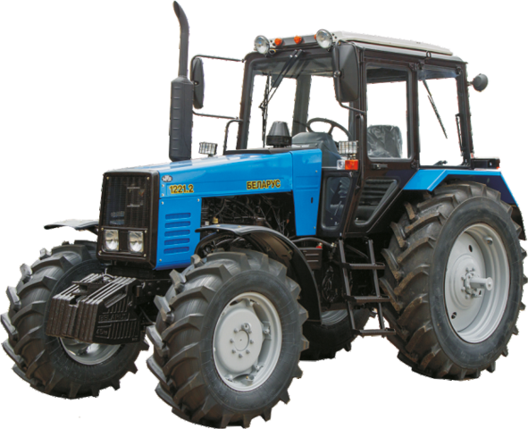
Субсидия на мероприятия по содействию ускорению технического обновления и модернизации производства
Ставка, бюджет РК:
30 % от стоимости новой техники (без НДС и транспортных расходов).
Перечень техники утвержден приказом МСХ РК «Об утверждении перечня техники, машин и оборудования, в том числе сельскохозяйственной техники, специализированного автотранспорта и технологического оборудования, подлежащих субсидированию в рамках мероприятия по содействию ускорения технического обновления и модернизации производства».
Субсидируется новая техника, в том числе, импортная.

Slide 13
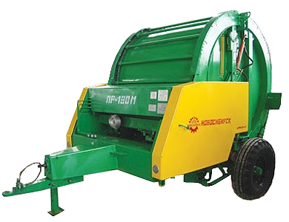
Субсидия на компенсацию части первоначального взноса по приобретению предметов лизинга сельскохозяйственной техники, специализированного автотранспорта и технологического оборудования
Ставка, бюджет РК: первоначальный взнос по договору лизинга, но не более
30 % от стоимости техники и оборудования (без НДС и транспортных расходов).
Перечень техники утвержден приказом МСХ РК «Об утверждении перечня техники, машин и оборудования, в том числе сельскохозяйственной техники, специализированного автотранспорта и технологического оборудования, подлежащих субсидированию в рамках мероприятия по содействию ускорения технического обновления и модернизации производства».

Slide 14
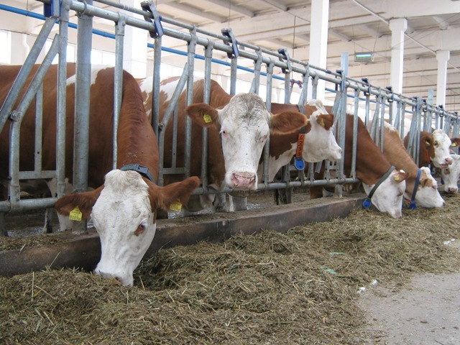
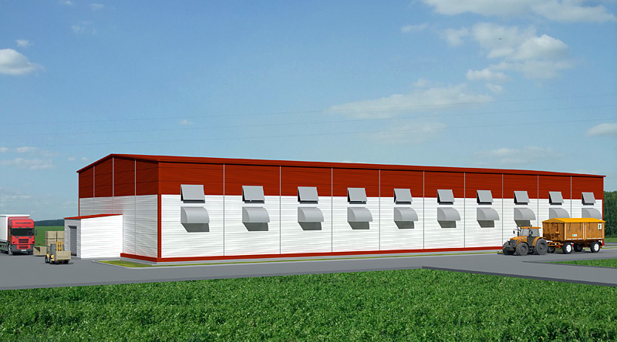
Субсидия на мероприятия по реализации инвестиционных проектов в агропромышленном комплексе
Ставка: возмещение части (до 30 %) прямых понесенных затрат на создание, реконструкцию и (или) модернизацию:
животноводческих комплексов молочного направления (молочных ферм) с поголовьем не менее 20 коров или 60 коз;
животноводческих комплексов с поголовьем не менее 50 овец;
рыбоводных селекционно-племенных хозяйств;
специализированных линий для производства рыбных кормов;
овощехранилищ (картофелехранилищ);
производств по переработке дикорастущих плодов, ягод, грибов.
Условие: принимаются затраты текущего года и года, предшествующие году предоставления субсидии; акт ввода в эксплуатацию должен быть представлен не позднее 31 декабря года, следующего за годом предоставления субсидии.

Slide 15
Грантовая поддержка начинающих фермеров, семейных животноводческих ферм, сельскохозяйственных потребительских кооперативов

Slide 16
Гранты начинающим фермерам
В 2018 году победителями конкурсного отбора стали 14 из 34 начинающих фермеров, подавших заявки на участие (2 отбора). Объем грантовой поддержки составил 29,9 млн. рублей.
За период 2012-2018 г.г. гранты получили 56 начинающих фермеров.
Муниципальный район | Кол-во начинающих фермеров
Олонецкий | 21
Пряжинский | 8
Прионежский | 11
Сортавальский | 5
Питкярантский | 2
Суоярвский | 2
Медвежьегорский | 5
Лахденпохский | 1
Лоухский | 1
РАСХОДЫ, РАЗРЕШАЕМЫЕ ЗА СЧЕТ ГРАНТА

Slide 17
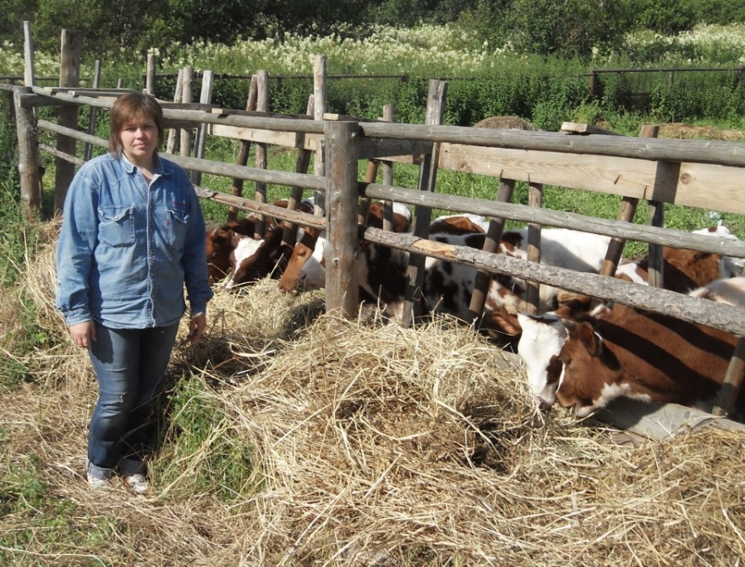
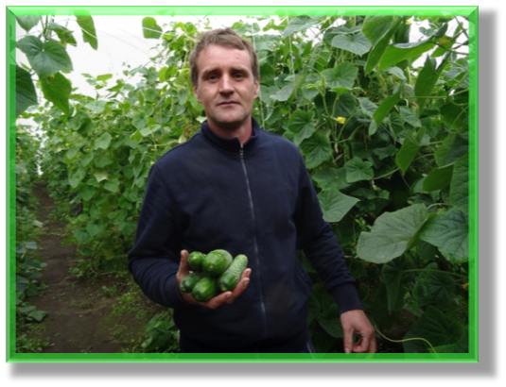
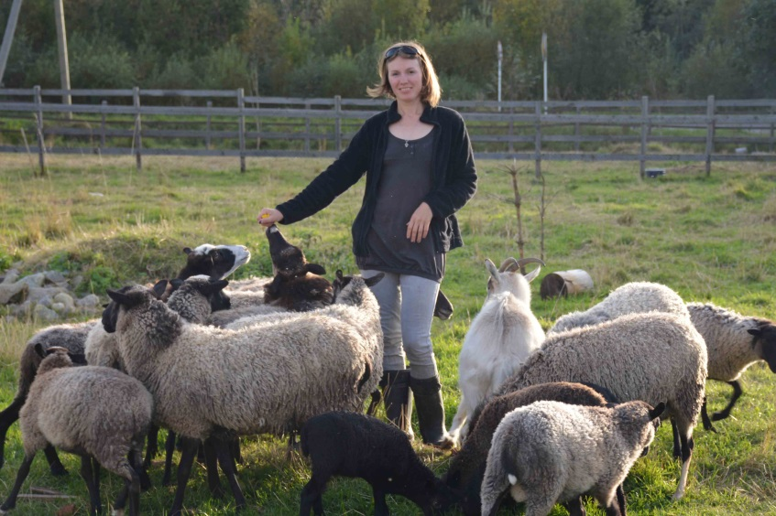
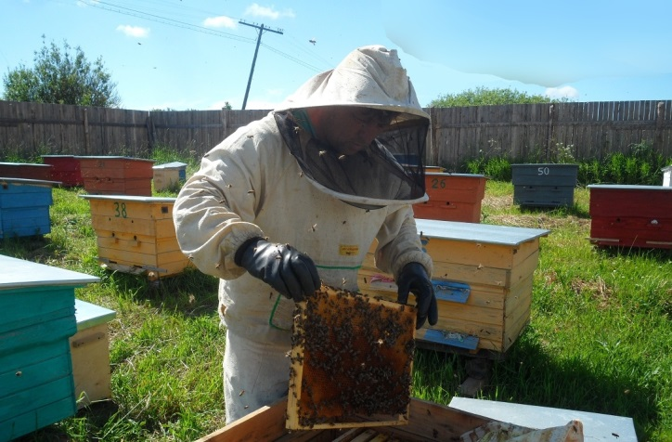
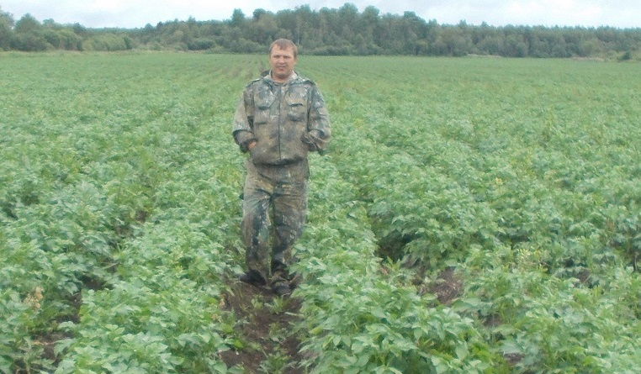
Гранты начинающим фермерам

Slide 18
Гранты начинающим фермерам
Субсидия на реализацию мероприятий по оказанию содействия достижению целевых показателей реализации региональных программ развития агропромышленного комплекса, в том числе источником финансового обеспечения которых являются средства федерального бюджета, на поддержку начинающих фермеров
Финансирование в 2019 году:
10 000 тыс. рублей – бюджет РФ
20 000 тыс. рублей - бюджет РК
Всего бюджетных средств: 30 000 тыс. рублей.
Конкурсный отбор: в марте 2019 года (информация о конкурсном отборе будет размещена на официальном сайте Министерства: msx.karelia.ru).

Slide 19
Гранты начинающим фермерам
Субсидия – до 3,0 млн рублей:
разведение крупного рогатого скота мясного или молочного направлений.
Субсидия – до 1,5 млн рублей:
разведение овец;
разведение коз;
выращивание и разведение лошадей;
разведение кроликов;
разведение сельскохозяйственной птицы (только домашние виды птиц для производства мяса, яиц, пуха);
пчеловодство;
растениеводство (за исключением семенного картофелеводства).

Slide 20
Государственная поддержка начинающих фермеров
Имеет:
Бизнес-план по направлению
План расходов по форме
Не менее 10% собственных средств от суммы планируемых расходов
Сельскохозяйственное образование
Или трудовой стаж в сельском хозяйстве не менее 3 лет
Или опыт ведения личного подсобного хозяйства не менее 3 лет
Отсутствует просроченная задолженность по налогам, сборам и иным обязательным платежам
Не получал грантов, субсидий и выплат (до регистрации КФХ):
На создание и развитие крестьянского (фермерского) хозяйства
На развитие семейных животноводческих ферм
На организацию начального этапа предпринимательской деятельности
Не был в течение последних 3 лет:
Индивидуальным предпринимателем (или деятельность ≤ 6 месяцев)
Учредителем/участником коммерческой организации
От даты регистрации ≤ 24 месяца
Является микропредприятием (≤ 15 наемных работников)
Зарегистрировано на сельской территории

Slide 21
Государственная поддержка начинающих фермеров
может
обязан
Приобрести:
Сельскохозяйственных животных
Сельхозтехнику, инвентарь, грузовое авто, оборудование для переработки с/х продукции
Земельные участки и здания
Построить/реконструировать/модернизировать:
Склады, помещения, сооружения для с/х деятельности
Дороги, подъезды, инженерные сети и подключение к ним
Разработать:
ПСД на строительство, реконструкцию или модернизацию помещений, дорог, инженерных сетей
Использовать грант за 18 месяцев со дня поступления средств на счет
Оплачивать собственными средствами не менее 10% от каждого наименования статьи расходов согласно плану
Создать не менее 1 нового постоянного рабочего места на каждый 1 млн. рублей гранта и сохранять их в течение 5 лет
Использовать имущество, приобретенное за счет средств гранта только на развитие хозяйства
Работать в хозяйстве не менее 5 лет после получения гранта
Проживать по месту нахождения хозяйства
Постановление Правительства Республики Карелия от 11 апреля 2017 года № 120-П

Slide 22
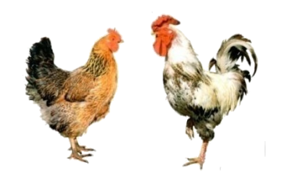
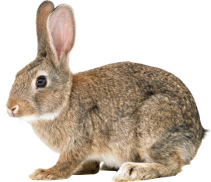
Государственная поддержка семейных животноводческих ферм
Субсидия – до 30 млн рублей:
разведение крупного рогатого скота мясного или молочного направлений;
Субсидия – до 21,6 млн рублей:
разведение овец;
разведение коз;
выращивание и разведение лошадей;
разведение кроликов;
разведение сельскохозяйственной птицы (только домашние виды птиц для производства мяса, яиц, пуха).

Slide 23
Государственная поддержка семейных животноводческих ферм
Имеет:
Бизнес-план
План расходов по форме
Не менее 20% от суммы планируемых расходов на своем счете, где:
5% - собственные средства
15% - кредитные
Не получал грантов, субсидий и выплат:
На создание и развитие крестьянского (фермерского) хозяйства
На развитие семейных животноводческих ферм
≥ 2 члена КФХ, связанных родством
Действует ≥ 24 мес. с даты регистрации
Регистрация на сельской местности в Республике Карелия
Является микропредприятием (≤ 15 наемных работников)
Одна семейная ферма по одному направлению
Намерено создать собственную или совместную кормовую базу
Заключены договоры (предварительные договоры) на приобретение кормов
Есть земельный участок в собственности и (или) в аренде для строительства (реконструкции) семейной фермы и (или) объекта переработки
Если нет собственной переработки – не более 300 голов маточного стада

Slide 24
Государственная поддержка семейных животноводческих ферм
может
обязан
Приобрести:
Комплектацию для семейных животноводческих ферм
Оборудование и технику по переработке животноводческой продукции (+ монтаж)
Сельскохозяйственных животных
Построить/реконструировать/модернизировать:
Семейную животноводческую ферму
Перерабатывающее производство
Разработать:
ПСД на строительство, реконструкцию или модернизацию фермы
Создать не более одной семейной животноводческой фермы по одному направлению деятельности
Осуществлять деятельность ≤ 5 лет
Создать ≥ 3 новых постоянных рабочих мест и сохранить их в течение ≤ 5 лет
Проживать или принять обязательство по переезду на постоянное место жительства в муниципальное образование по месту нахождения и регистрации хозяйства
Освоить Грант ≤ 24 месяцев
Не отчуждать и не передавать имущество, приобретенное за счет средств Гранта
Постановление Правительства Республики Карелия от 13 ноября 2017 года № 402-П

Slide 25
Государственная поддержка сельскохозяйственных потребительских кооперативов
Если сельскохозяйственный потребительский кооператив:
Имеет:
Бизнес-план со сроком окупаемости ≤5 лет
План расходов по форме
Не менее 20% от суммы планируемых расходов на своем счете, где:
5% - собственные средства
15% - кредитные
и его деятельность:
Действует ≥ 12 мес. с даты регистрации
Приобретает у членов ≥ 50% общего объема с/х продукции
СПоК зарегистрирован на территории Республики Карелия
≥ 70% выручки формируется за счет заготовки, хранения, переработки и сбыта с/х продукции
≥ 10 членов
Является членом ревизионного союза, представляет ежегодно заключение о результатах деятельности
Кооператив может получить грант до 70 млн рублей на развитие материально-технической базы
70
млн

Slide 26
Государственная поддержка сельскохозяйственных потребительских кооперативов
может
обязан
Построить/реконструировать/модернизировать:
Производственные объекты
Приобрести/смонтировать: Оборудование и технику для производственных помещений
Спецтранспорт, фургоны, прицепы и пр.
Оплатить:
≤ 8% общей стоимости предметов лизинга
Создать не менее одного нового рабочего места на 3 млн. рублей Гранта и сохранять их в течение ≥ 5 лет
Представлять отчетность по формам
Осуществлять деятельность ≤ 5 лет
Использовать Грант в течение 18 месяцев
Приобретенное имущество – неделимый фонд и не подлежит передаче прав ≤ 5 лет
Постановление Правительства Республики Карелия от 12 октября 2017 года № 348-П

Slide 27
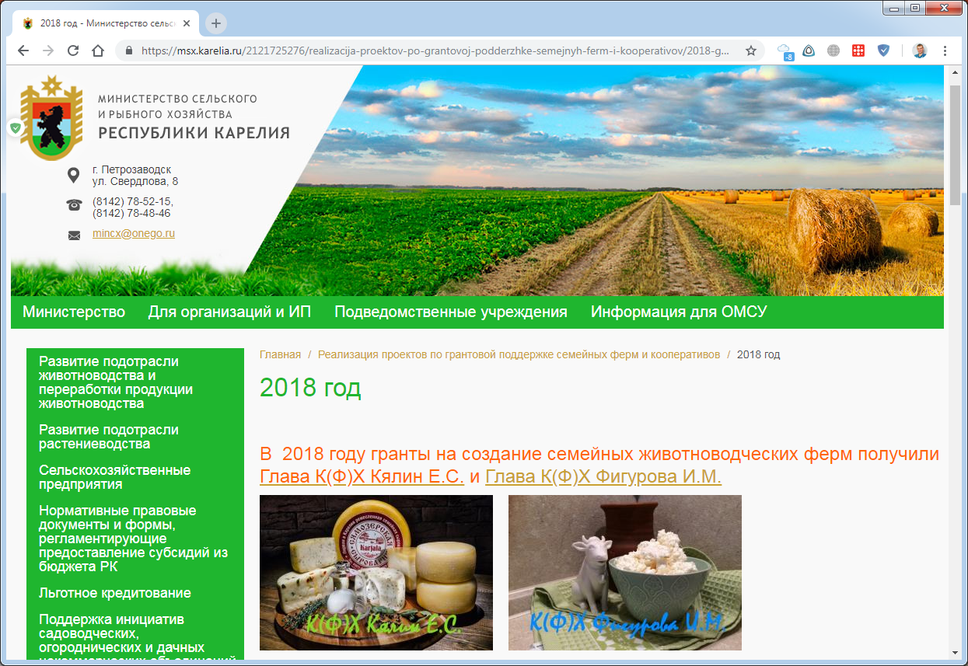
Официальный сайт: msx.karelia.ru

Slide 28
Официальный сайт: msx.karelia.ru

Slide 29
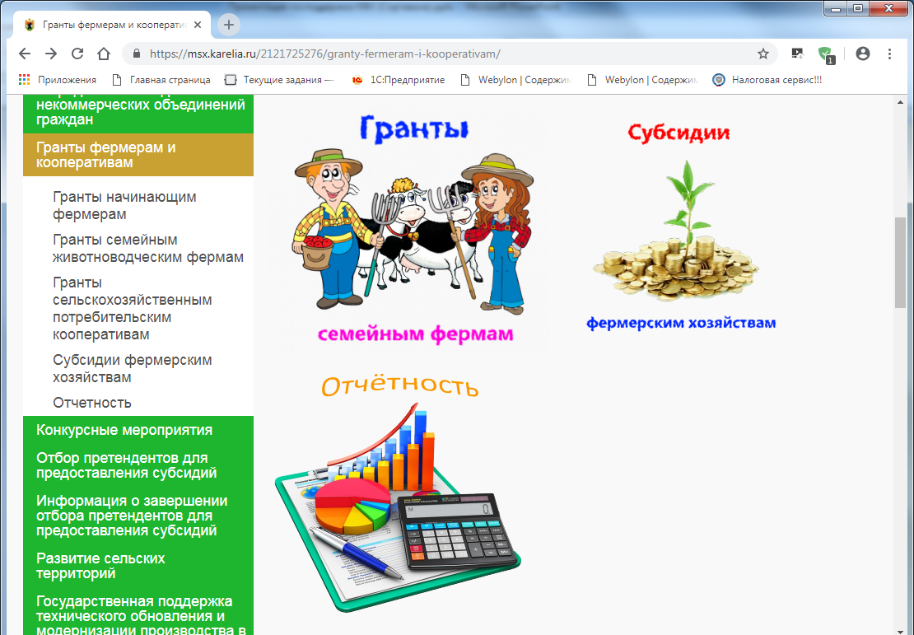
Официальный сайт: msx.karelia.ru

Slide 30
Отчетность фермера
Отчетность в Карелиястат:
1- фермер «Сведения об итогах сева под урожай» – до 11 июня;
2-фермер «Сведения о сборе урожая сельскохозяйственных культур» – до 2 ноября;
3-фермер «Сведения о произ-ве продукции живот-ва и поголовье скота» – до 6 января.
Отчетность в Министерство:
1-КФХ «Информация о производственной деятельности» – до 1 февраля;
Форма № 3 к Соглашению «О достижении целевых показателей» – до 10 января;
Форма № 4 – 9 «Производственная деятельность» – до 10 июля и до 10 января.

Slide 31
Отчетность фермера
Ответственность за непредставление в Карелиястат:
13.19 КоАП - влечет наложение административного штрафа на должностных лиц в размере от 10 000 до 20 000 рублей; на юридических лиц - от 20 000 до 70 000 рублей.
Повторное нарушение влечет наложение административного штрафа на должностных лиц в размере от 30 000 до 50 000 рублей; на юридических лиц – 100 000 до 150 000 рублей.
Ответственность за непредставление в Министерство:
Возврат субсидии в доход бюджета Республики Карелия в добровольном порядке в течение 10 дней с момента извещения;
Возврат субсидии в доход бюджета Республики Карелия в судебном порядке.

Slide 32
Министерство сельского и рыбного хозяйства Республики Карелия
Республика
Спасибо за внимание

